Slide 1
Convergência de Normas do IIA na CGE-MG
Informações sobre o preenchimento da autoavaliação da CGE
Mar/2016

Slide 2
Contextualização
Grupo de Trabalho (GT) constituído na 16ª Reunião Técnica do CONACI, realizada em 11 de setembro de 2015 em Belo Horizonte
Membros do GT:
CGE/MG
SECONT/ES
CGU
Missão do GT:
Consolidar um instrumento replicável para
autoavaliação de convergência de normas dos órgãos de controle interno em relação às normas do Institute of Internal Auditors (IIA).
Produtos iniciais:
Proposta de ferramenta de avaliação (CGU) - OK
Preenchimento de autoavaliação (CGE) – Em andamento
Relatório de acompanhamento da avaliação (CGE) – OK

Slide 3
Etapas da autoavaliação
Reunião de alinhamento com o chefe da Subcontroladoria de Auditoria da CGE;
Composição do GT interno (membros da Assessoria Técnica do Gabinete e da SCG);
Reunião de alinhamento e planejamento do GT interno;
Análise da ferramenta de avaliação de convergência (apropriação e propostas de alteração);
Exercício de preenchimento (divisão do trabalho entre o GT interno e acompanhamento);
Discussão e validação do preenchimento pelos gestores (em andamento).

Slide 4
Ferramenta de autoavaliação
A ferramenta proposta pela CGU atendeu satisfatoriamente o propósito de organizar a avaliação da convergência da CGE/MG às normas do IIA.
A organização das abas facilitou a localização das normas e demais postulados (como os princípios e a definição de auditoria) nas referências documentais disponíveis no site do IIA-Brasil;
As orientações de preenchimento na própria planilha trazem todas as explicações necessárias à compreensão do princípio ou norma, demandando pouca consulta aos documentos originais;
A navegação pelas abas da planilha é autoexplicativa;
O preenchimento é intuitivo e já consolida os resultados automaticamente nas abas de painéis, permitindo uma análise visual da maturidade do órgão em relação à convergência às normas.

Slide 5
Principais alterações na ferramenta de autoavaliação
Complemento de texto: criação de Word anexo para discorrer abertamente sobre os princípios, definição de auditoria e itens do código de ética | no Excel, somente as classificações de cada aba para preenchimento dos resultados gráficos no Painel I – GERAL;
Renomeação e criação de novas colunas: agrupamento de itens e subitens na Aba 4.Normas | redução de 104 para 50 linhas para preenchimento;
Ajuste no Painel II – NORMAS: adequação do painel de avaliação de convergência das normas para contemplar somente o caput das “Normas de Atributos e de Desempenho” | mudança no layout de apresentação dos resultados para valorizar o aspecto visual da avaliação;
Ajuste na Aba Parâmetros: revisão de parâmetros de avaliação, inserção da opção “Parcialmente aplicável” na classificação das normas, alterações de texto das classificações e inserção de legenda para “Normas de Implantação Relacionadas (Desdobramentos)” (A – Assurance/ C – Consultoria).

Slide 6
Relato de preenchimento da autoavaliação
Abas Princípios, Definição de auditoria e Código de ética: preenchimento iniciado por um servidor da equipe de auditoria, que buscou consolidar informações de diversas fontes para relatar de que forma a CGE preenche (ou não) cada um dos itens. Esse preenchimento foi continuamente apoiado pela assessoria técnica do Gabinete da CGE, que tem uma visão holística dos projetos e ações realizados por todas as áreas do órgão.
Aba Normas: o preenchimento partiu de um servidor da assessoria do Gabinete que havia contribuído no trabalho de auto avaliação realizado em parceria com o Banco Mundial, com o uso do Modelo de Avaliação da Capacidade de Auditoria Interna (IA-CM), idealizado pelo IIA. Esse servidor procurou incluir as informações já levantadas no ano anterior para evitar o retrabalho e otimizar o tempo de preenchimento.

Slide 7
Relato de preenchimento da autoavaliação
Destaques/ pontos fortes
Assertividade da ferramenta de avaliação;
Dificuldades
Indisponibilidade do conceito/definição de cada um dos princípios nos documentos e no site do IIA;
Pronta disposição de histórico/ registros das ações da CGE (exemplos: fichas de projetos, informações no site da CGE e os produtos do trabalho de autoavaliação realizado em parceria com o Banco Mundial);
Composição de GT com equipe multidisciplinar e com trajetórias variadas nas áreas da CGE;
Chancela da alta gestão para a realização do projeto e alocação total da equipe.
Análise mais subjetiva para o preenchimento dos princípios e código de ética;
Coleta e sistematização de evidências;
Preenchimento da avaliação mais detalhada no Excel, por limitações de espaço;
Validação e leitura crítica do preenchimento da autoavaliação.
O IIA pressupõe uma avaliação embasada exclusivamente em normas, enquanto na prática são manifestadas convergências também a partir de projetos e ações;

Slide 8
Relato de preenchimento da autoavaliação
Duração e horas de dedicação:
O projeto demandou 3 semanas de trabalho entre as primeiras reuniões de alinhamento com o subcontrolador e com os membros do GT até o compartilhamento da primeira versão ferramenta preenchida, dispendendo cerca de 146 horas de trabalho da equipe da CGE, distribuídas tal como no quadro abaixo.
Equipe SCG: 1 servidor | 90 horas de trabalho | alocação full-time no preenchimento da ferramenta (Excel + Word) por 12 dias seguidos (84 horas).
Assessoria técnica: 2 servidoras | apoio ao preenchimento da ferramenta por três dias (42 horas).
Etapa prévia de autoavaliação do IA-CM: 98 horas de preenchimento e de reuniões de validação

Slide 9
Competências Técnicas do Auditor Interno

Slide 10
Competências Técnicas
São as competências específicas requeridas aos servidores e gestores, vinculadas às atividades do órgão/entidade e diretamente relacionadas com as unidades, cargos e/ou funções.
As competências técnicas serão utilizadas pela CGE para:
Elaboração do Código de Ética específico do Auditor;
Avaliação de Desempenho específica para a função;
Elaboração de normativo contendo as competências necessárias para cada nível da carreira de auditor interno;
Processos seletivos de novos auditores;
Ações de desenvolvimento para servidores que exercem a função;
Valorização do servidor no exercício de sua função;
Auto desenvolvimento.

Slide 11
Competências Técnicas
Ações que estão sendo desenvolvidas pela CGE, conforme orientações do trabalho de autoavaliação realizado junto ao Banco Mundial
São as competências específicas requeridas aos servidores e gestores, vinculadas às atividades do órgão/entidade e diretamente relacionadas com as unidades, cargos e/ou funções.
As competências técnicas serão utilizadas pela CGE para:
Elaboração do Código de Ética específico do Auditor;
Avaliação de Desempenho específica para a função;
Elaboração de normativo contendo as competências necessárias para cada nível da carreira de auditor interno;
Processos seletivos de novos auditores;
Ações de Desenvolvimento para servidores que exercem a função;
Valorização do servidor no exercício de sua função;
Auto desenvolvimento.
{

Slide 12
Processo de Mapeamento de Competências Técnicas:
4 entrevistas de levantamento de informações
4 oficinas com o grupo de trabalho
15 reuniões com os grupos de cada área
6 áreas envolvidas
2 reflexões com o Gabinete da CGE
26 reuniões da equipe de coordenação do projeto
110 horas de trabalho com 40 pessoas envolvidas
79 competências técnicas construídas

Slide 13
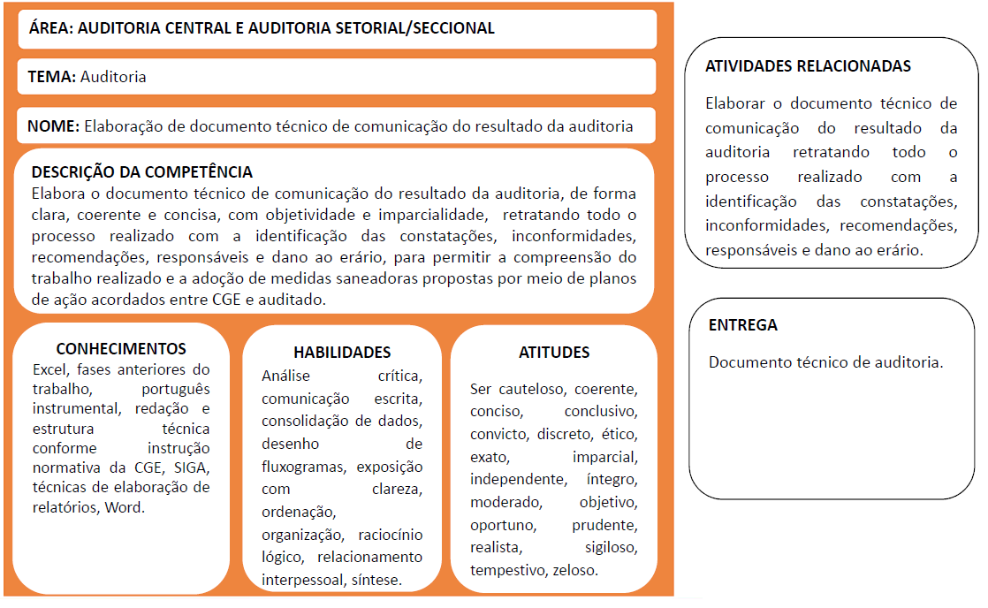
Exemplo de competência técnica construída:

Slide 14
Próximos Passos
Elaboração de Resolução Conjunta (CGE/SEPLAG) definindo a metodologia de avaliação de desempenho dos auditores setoriais e seccionais, englobando as competências técnicas;
Construção das trilhas de desenvolvimento das competências técnicas;
Elaboração do Código de Ética para a carreira do auditor;
Publicação de normativo contendo as competências necessárias para cada nível da carreira de auditor interno.

